Slide 1

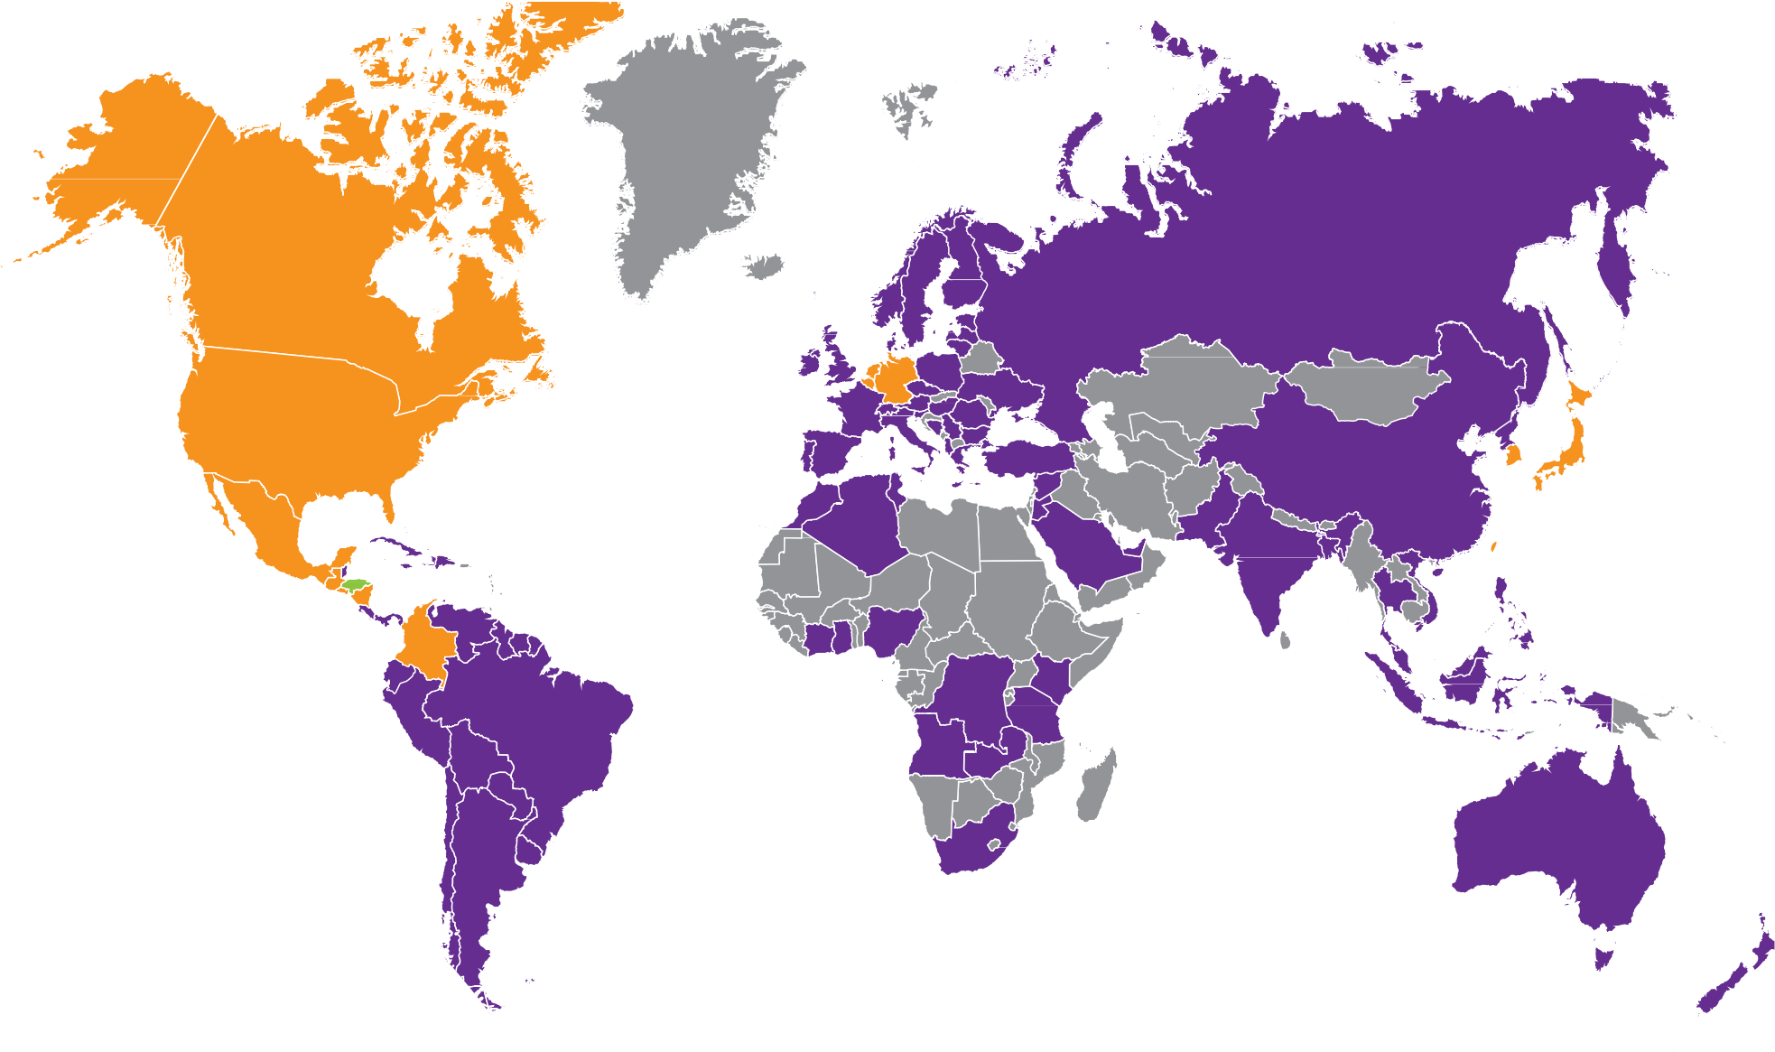




¿Te interesa exportar?
La Secretaría de Desarrollo Económico tiene el agrado de invitarle a participar del Programa de Encadenamientos Productivos con la República de Chile.
Si estas interesado regístrate en el siguiente formulario:
https://forms.gle/54UcvXajQkG2cn6z8

